Slide 1
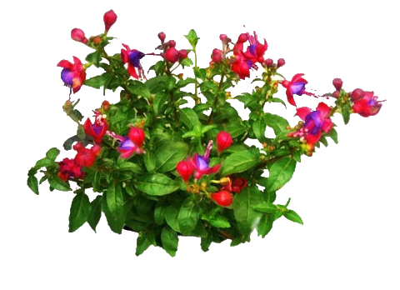
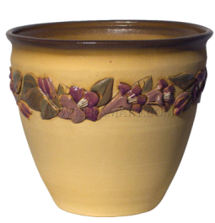
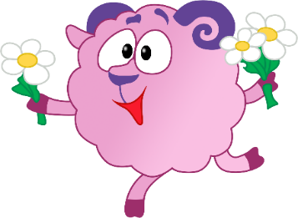
Фуксия
Вышла балерина:
Блузка, как рябина.
Юбочка лиловая,
Лента васильковая.
Ножки, как точеные,
Туфли золоченые.

Slide 2
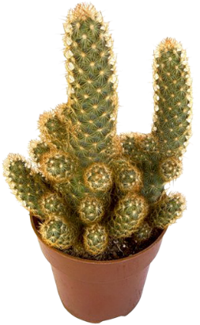
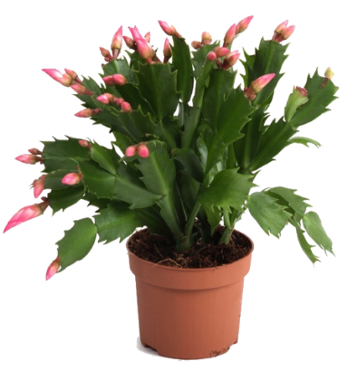
Зигокактус
(Декабрист)
Кактус
Зима. Декабрь.
Диковенным узором
Мороз цветы наносит на стекло,
Цветам живым под ледяным надзором
Внушая, что их время истекло.
Давно природа спит под снегом чистым
И тем отрадней видеть на окне
Фонтан цветов, прослывший "декабристом",
Как будто вызов бросивший зиме.
До чего забавный ёжик –
Он без ручек и без ножек,
Жил в пустыне он всегда,
Где отсутствует вода.
А теперь живёт в горшочке.
Это Кактус – мой цветочек.
Как он медленно растёт,
Не цветёт который год.
Я его водой полью,
Шоколадкой накормлю.
Он откликнется на ласку,
Расцветёт цветком из сказки!

Slide 3
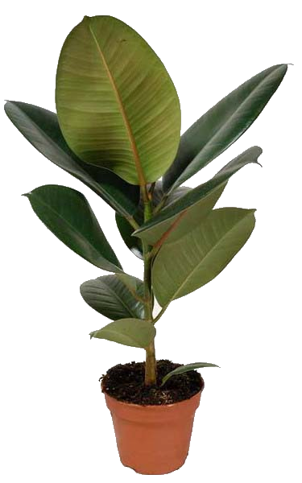
Фикус
В кадке вырос куст –
И широк, и густ:
Лист как кожаный,
Плотно сложенный,
Ствол бузиновый,
Как резиновый.

Slide 4
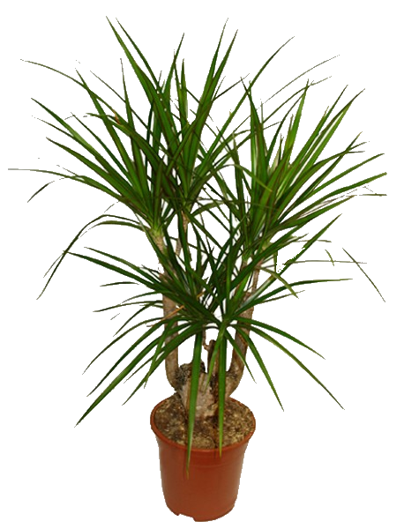
Драцена
Зеленые перья
Петушьих хвостов
Висят на верхушках
Корявых шестов.

Slide 5
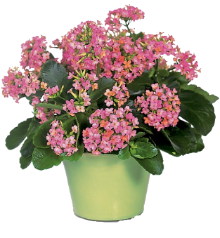
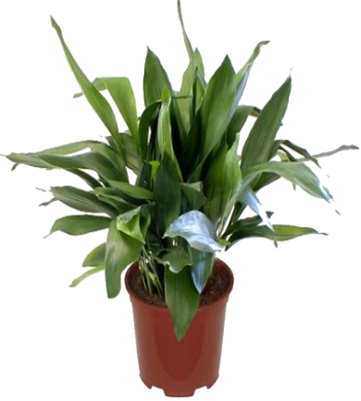
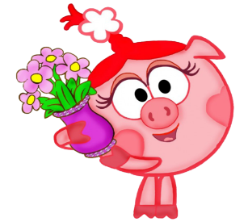
Каланхоэ
Аспидистра
,
Каланхоэ цветущий
в дом солнце несёт.
Из толстянок он лучший,
заведи – повезёт!
Видов разных бывает:
нецветущий, цветной.
Кто завёл – не болеет,
Вот полезный какой!
В банке трава
В одном права:
В тени зеленеет,
На солнце бледнеет.

